Slide 1


STCF ECAL 研究进展
张云龙
中国科学技术大学
代表STCF ECAL合作组
2026年超级陶粲装置研讨会 西安
2026年7月1日-5日

Slide 2
报告提纲
STCF量能器回顾
研究进展
  束流测试
  几何更新
  在线提取方法优化
  束流本底模拟实验测试
  样机联调
总结

Slide 3
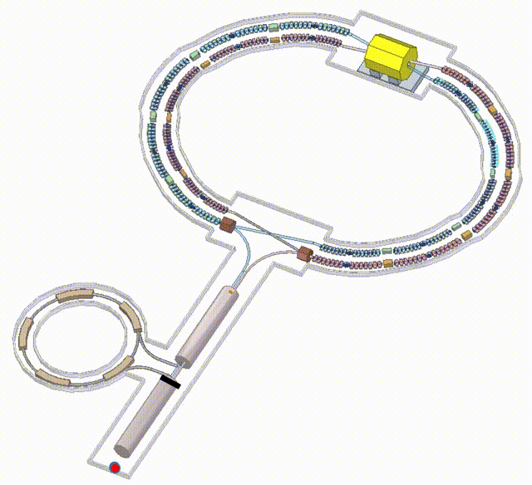
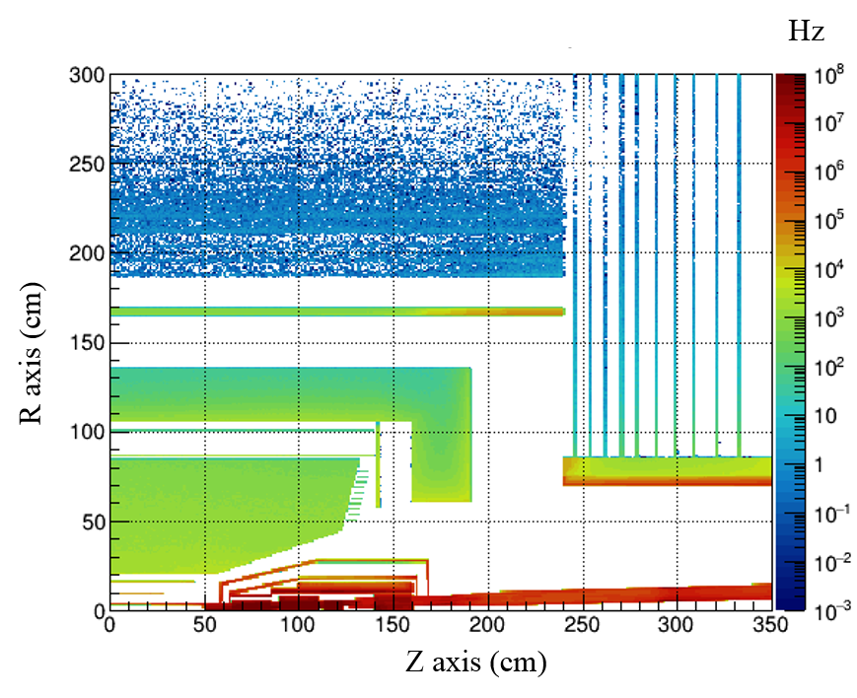
超级陶粲装置电磁量能器（STCF ECAL）
  Super Tau-Charm Facility
对称型双环对撞机： 注入器~300米，对撞主环~800米
质心能量：2-7 GeV，
亮度：> 0.5×10³⁵ cm⁻²s⁻¹ @ 4 GeV
具有进一步提升亮度和实现极化束流的潜力
High Event Rate：~ MHZ background event rate
Precise Energy Resolution: < 2.5% @ 1GeV
Good Position Resolution: ~ 5 mm @ 1GeV
Good Time Resolution: 300 ps @ 1 GeV

Slide 4
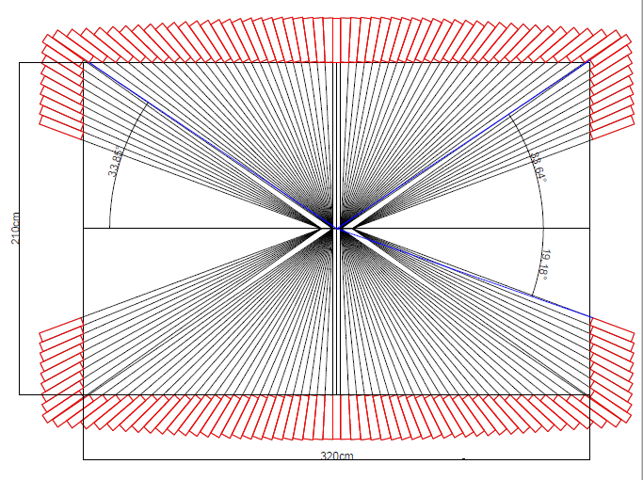
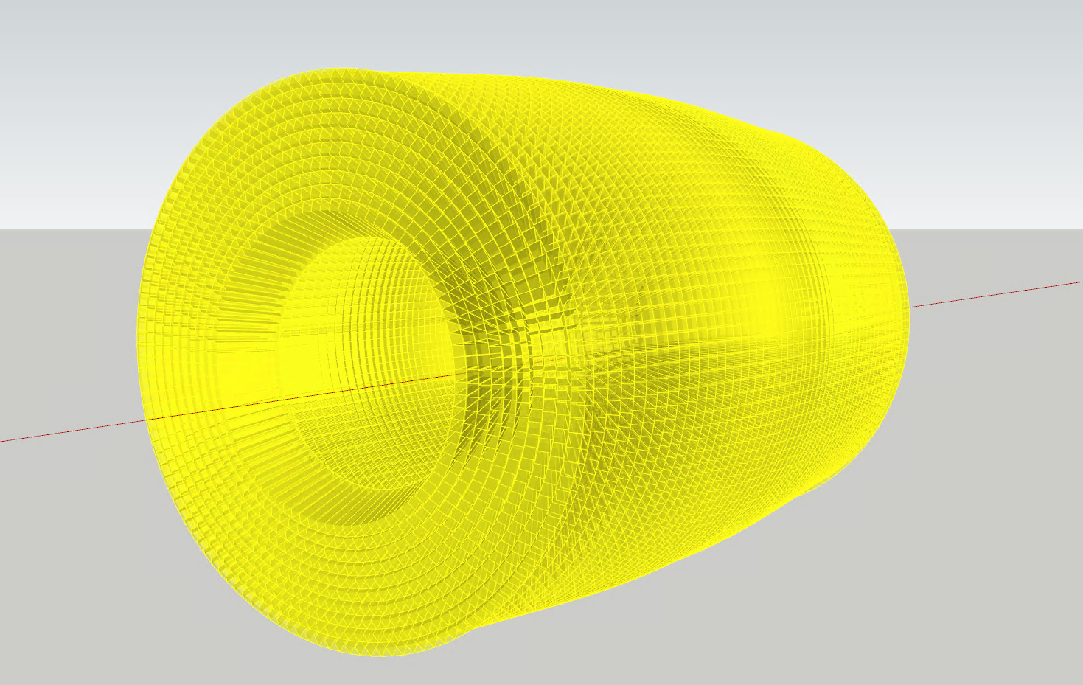
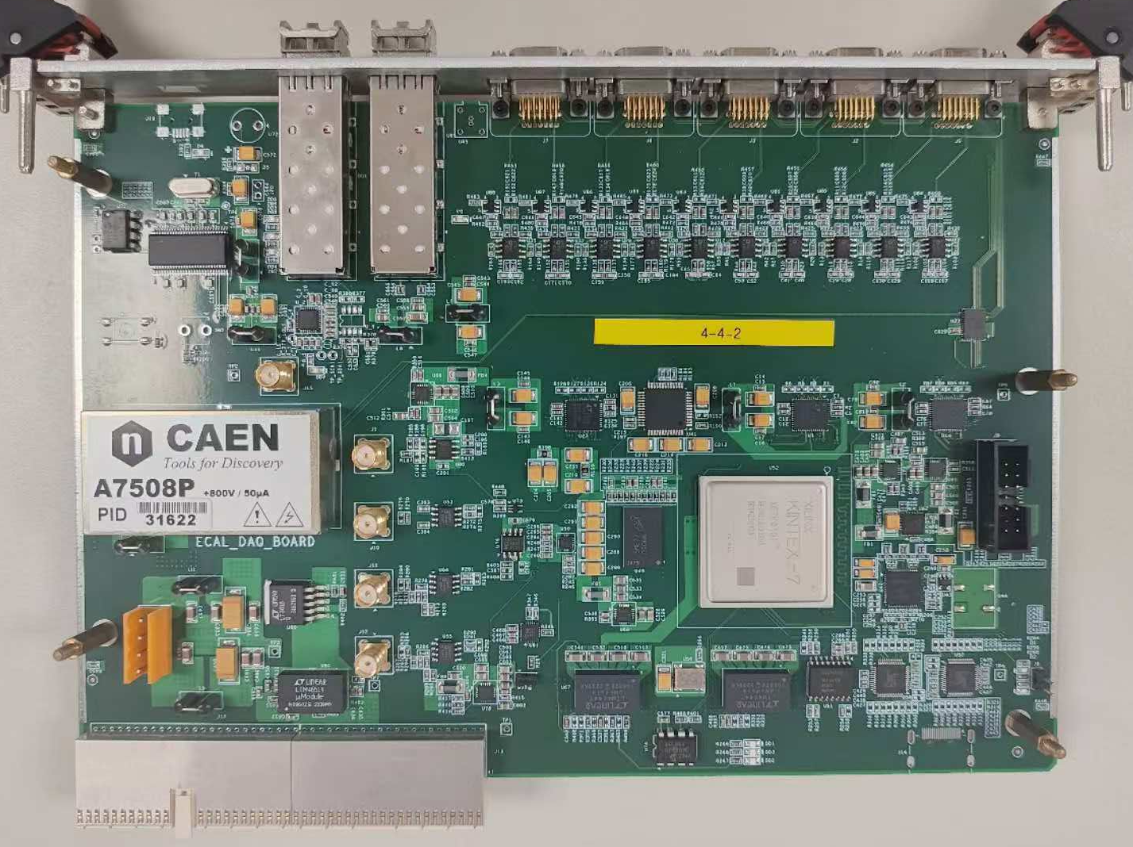
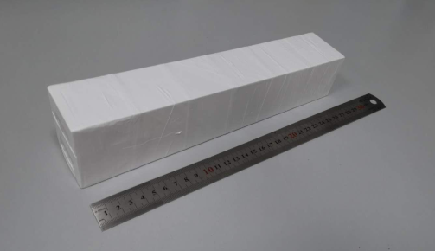
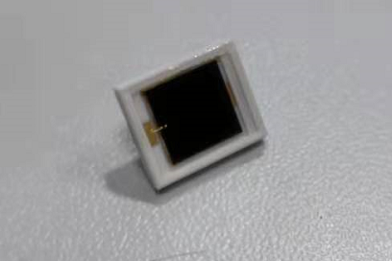
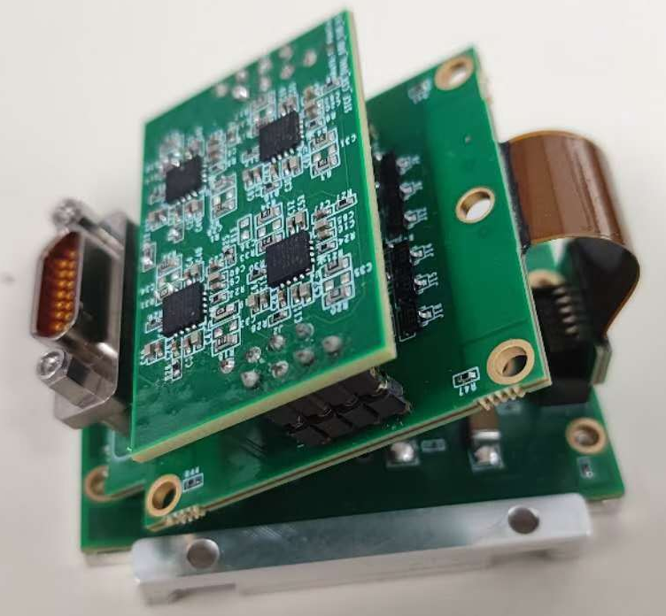
电磁量能器回顾
纯碘化铯晶体
  晶体数：8670
雪崩光二极管
  大面积阵列拼装
电荷灵敏方案，波形采样读出

Slide 5
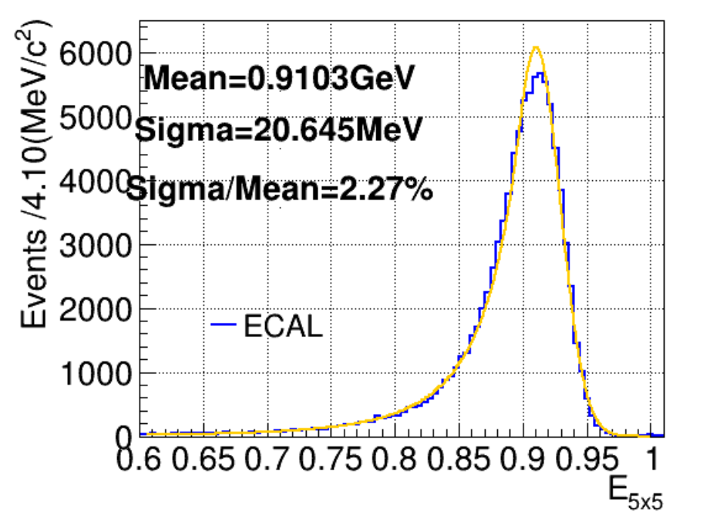
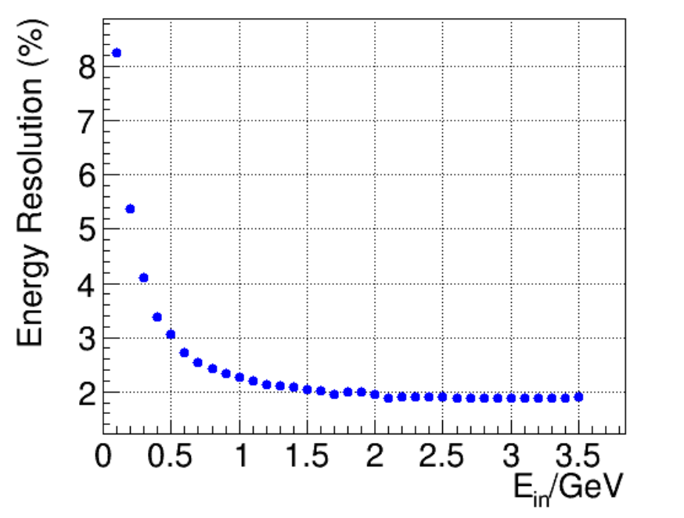
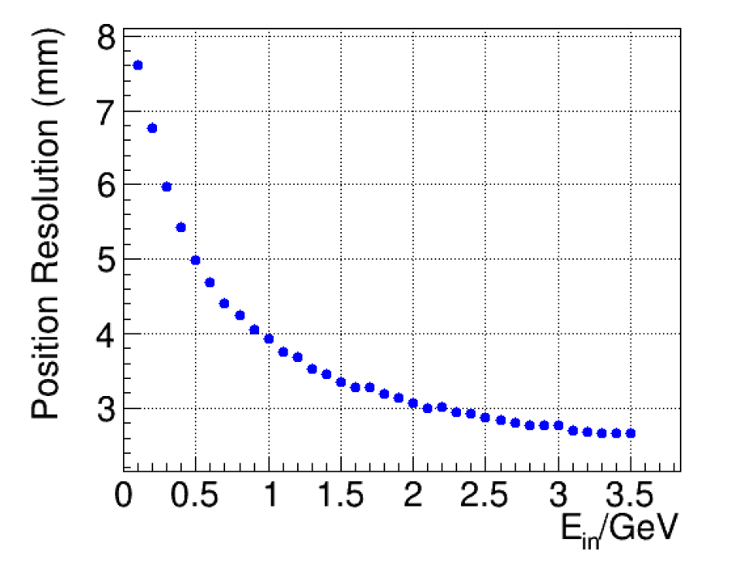
电磁量能器性能模拟研究
1.1 关键分系统研制
能量分辨率~2.5% @ 1 GeV
位置分辨~5 mm @ 1 GeV
能量分辨率
位置分辨

Slide 6
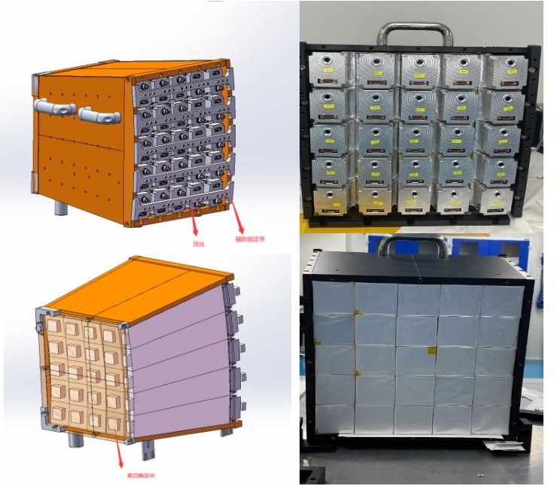
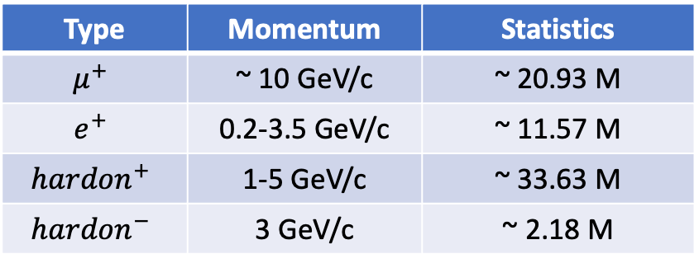
研究进展I—束流测试 (2025)
束流测试
  CERN PS T09/T10 beam line
  Multi-system beam test
    T0 Detector
    Track Detector
    PID Detector——BTOF&RICH
    ECAL
  Beam particle and momentum
Type | Momentum | Statistics
$$μ^{+}$$ | ~ 10 GeV/c | ~ 20.93 M
$$e^{+}$$ | 0.2-3.5 GeV/c | ~ 11.57 M
$${hardon}^{+}$$ | 1-5 GeV/c | ~ 33.63 M
$${hardon}^{−}$$ | 3 GeV/c | ~ 2.18 M

Slide 7
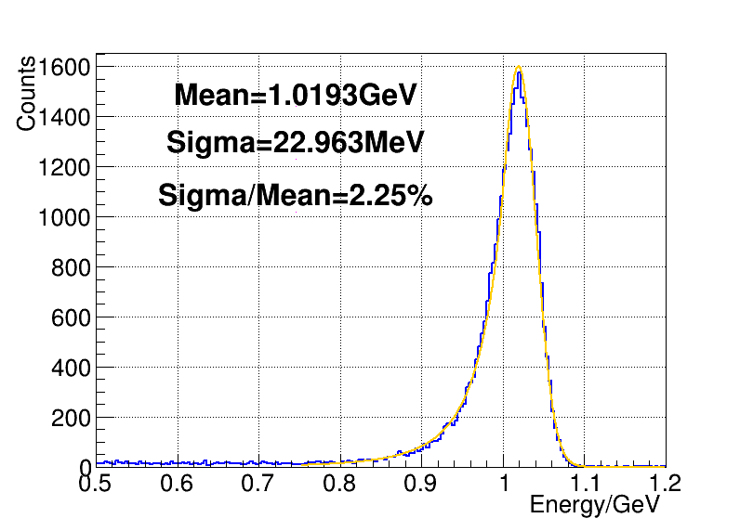
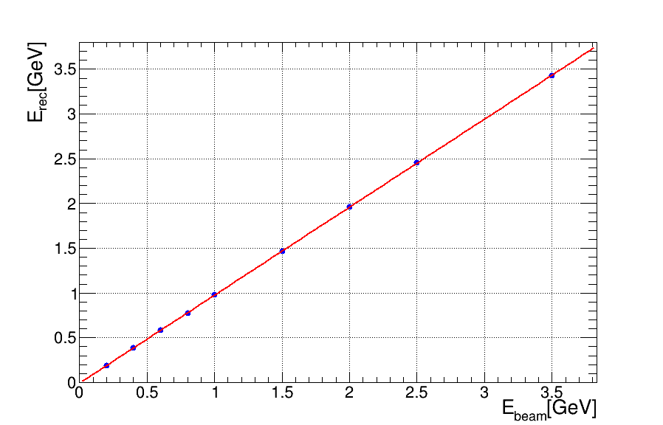
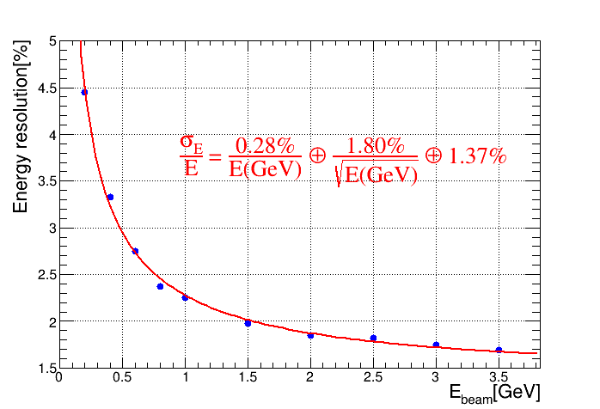

电子的响应—能量重建
开展了ECAL独立测试
0.2 – 3.5 GeV电子
Energy spectrum of 1 GeV $e^{+}$
Energy linearity
Energy resolution vs. Energy

Slide 8
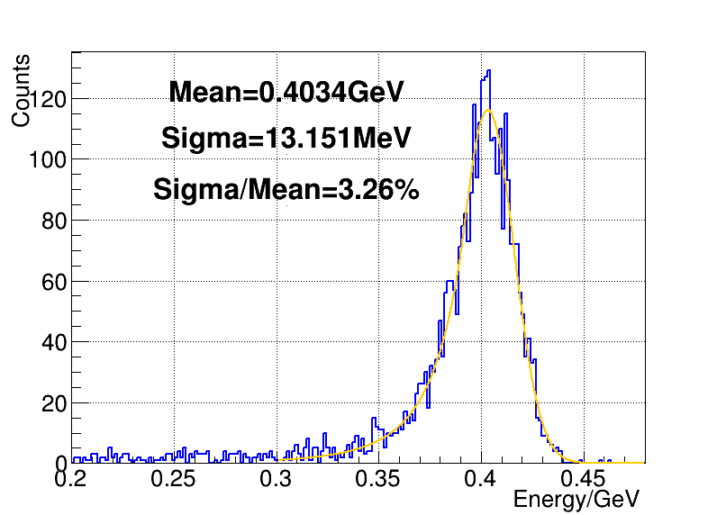
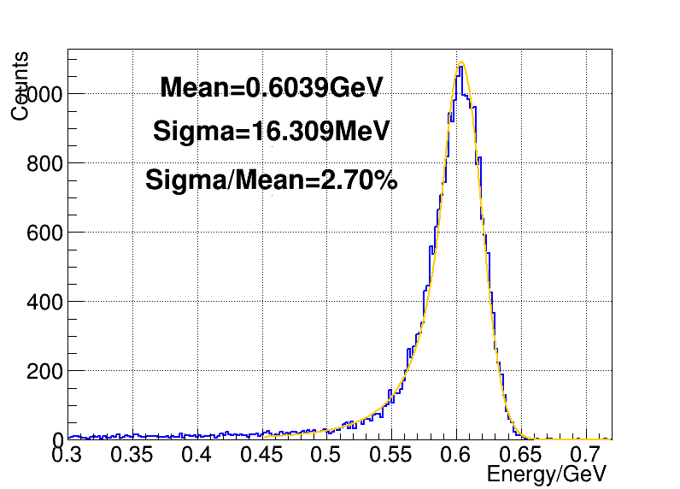
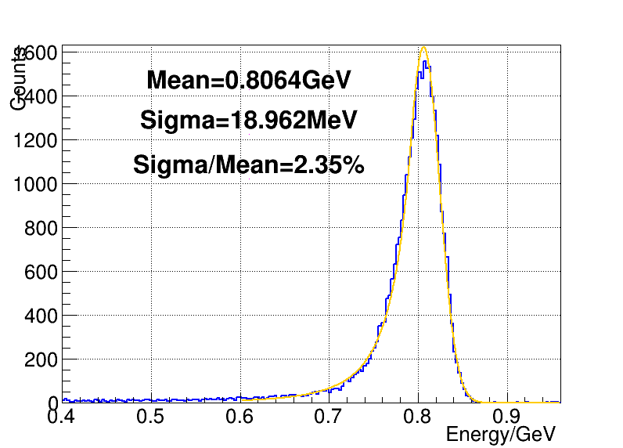
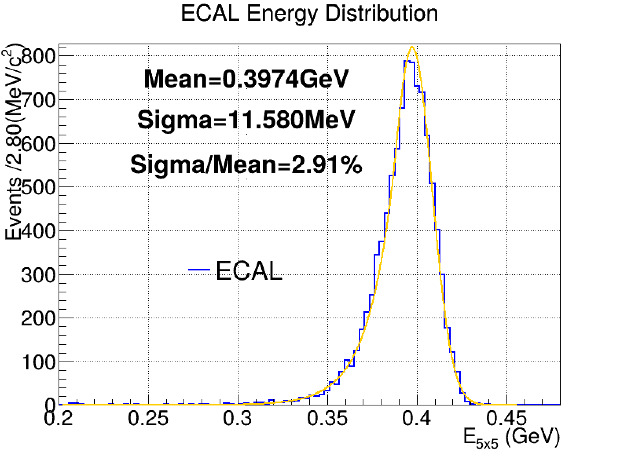
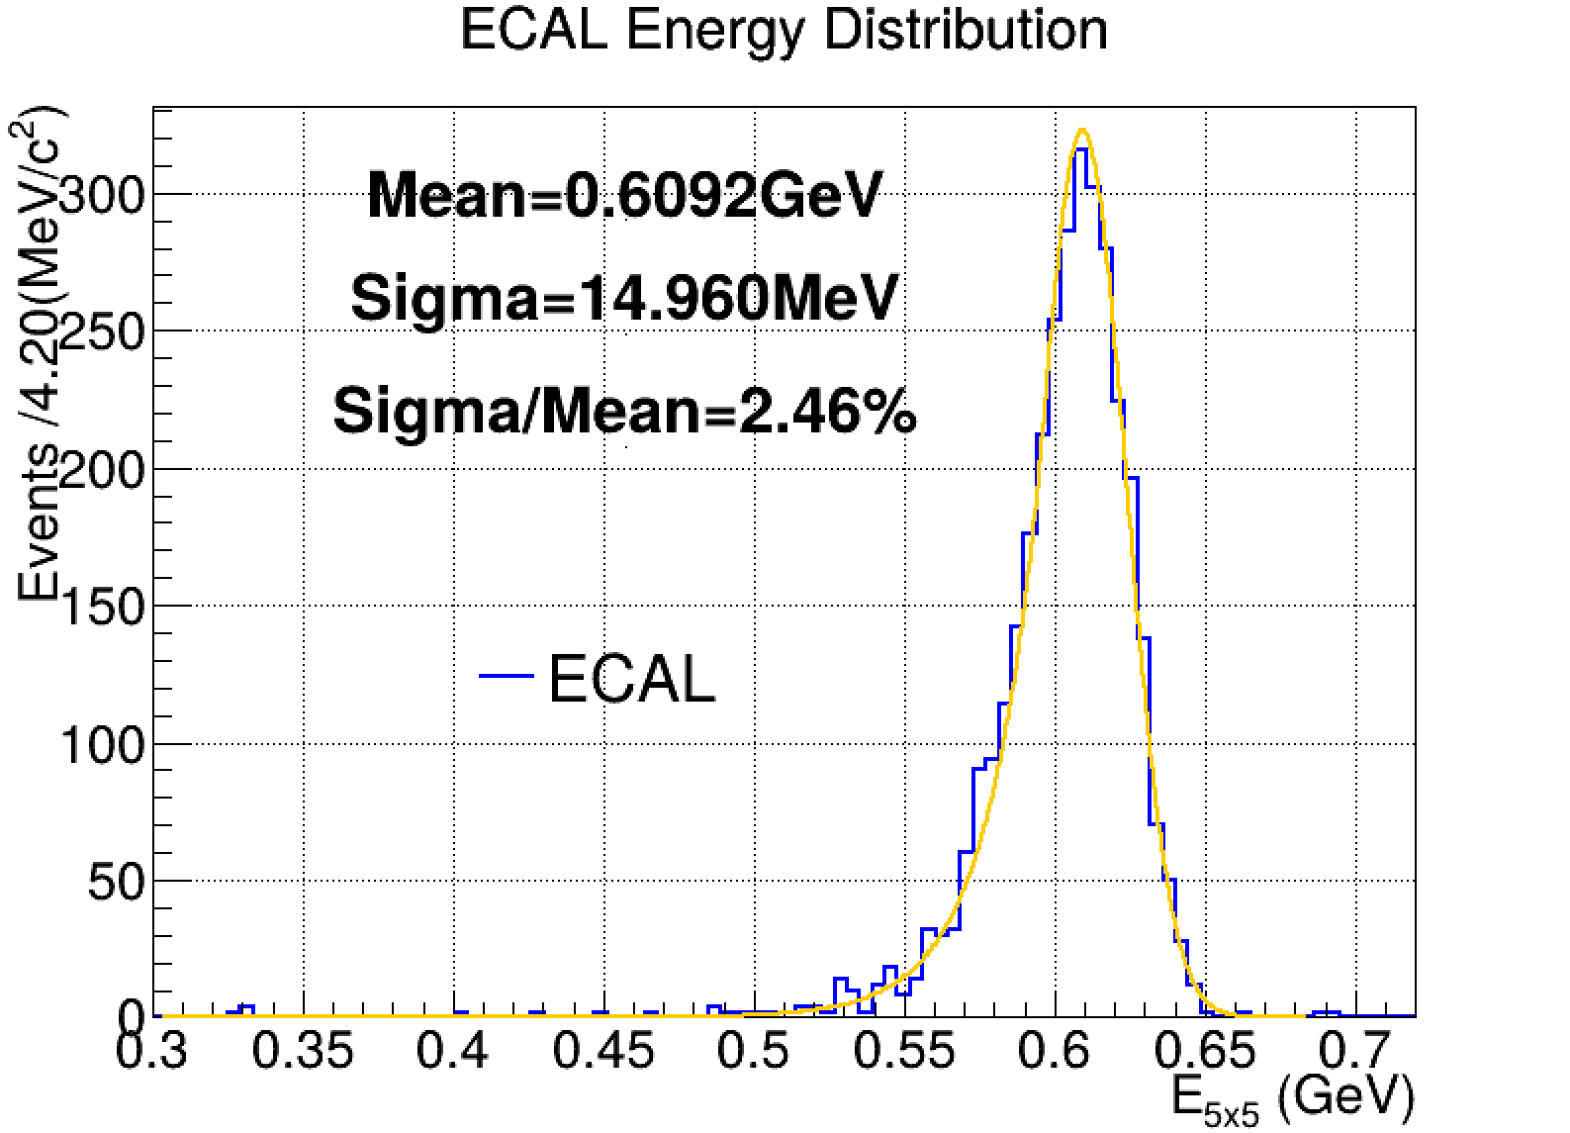
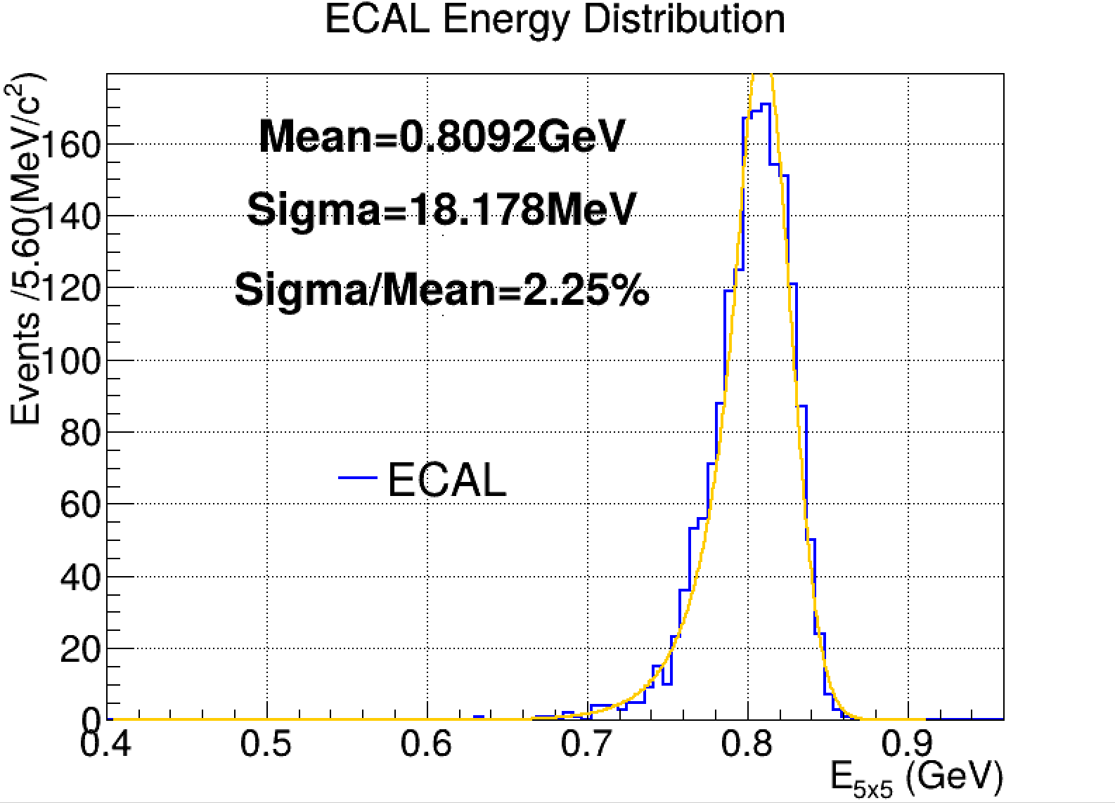
ECAL response in Beam Test
T10
In Dec.
T9
In Oct.

Slide 9
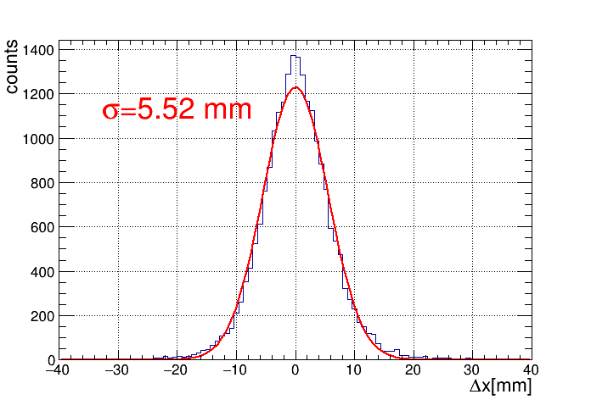
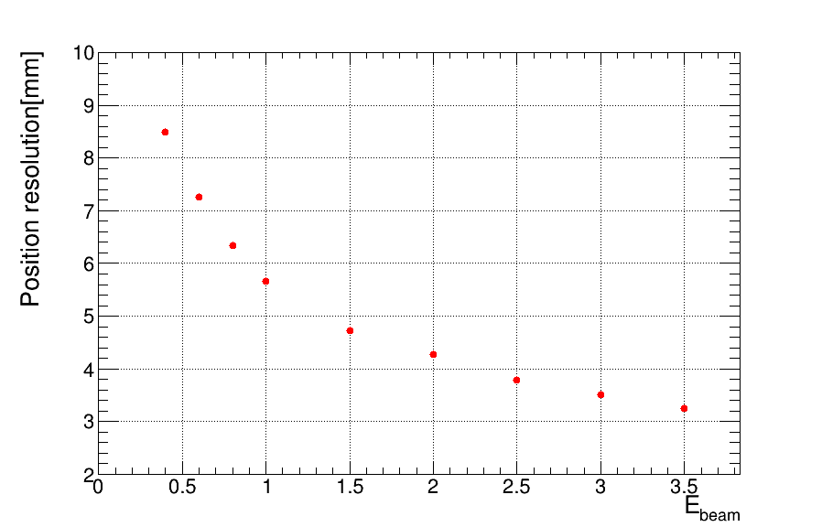
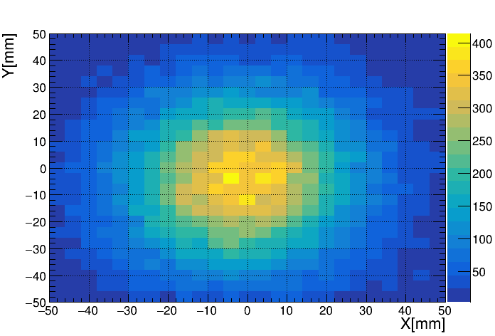



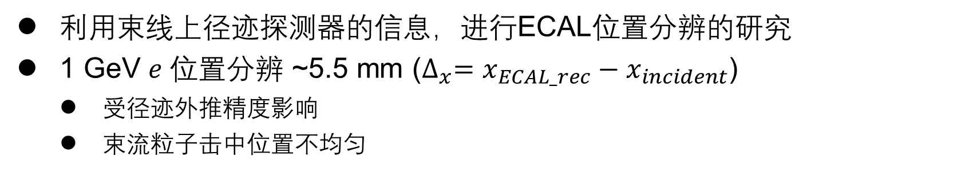

Outline
电子的响应—位置重建
利用束线上径迹探测器的信息，进行ECAL位置分辨的研究
1 GeV $e 位置分辨$ ~5.5 mm ($∆_{x}=x_{ECAL_rec}−x_{incident}$)
  受径迹外推精度影响
  束流粒子击中位置不均匀
Counts
$$σ=5.5 mm$$
$$∆x/mm$$
$$E/GeV$$
束流粒子击中位置分布
Position reconstruction results of 1 GeV $e^{+}$
Position resolution vs. Energy

Slide 10
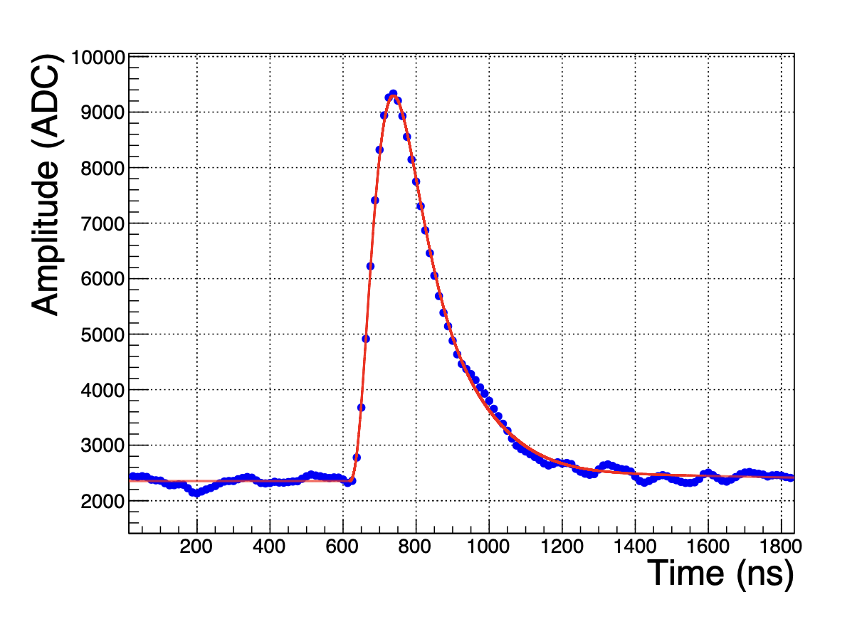
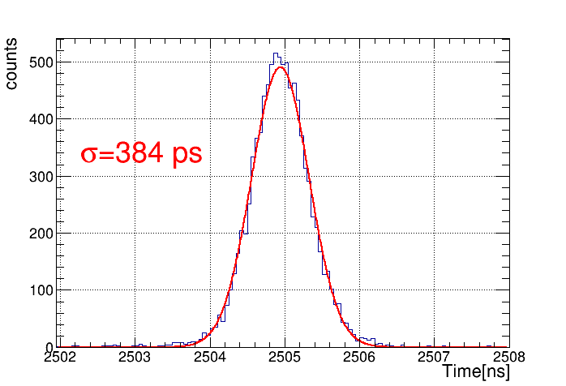
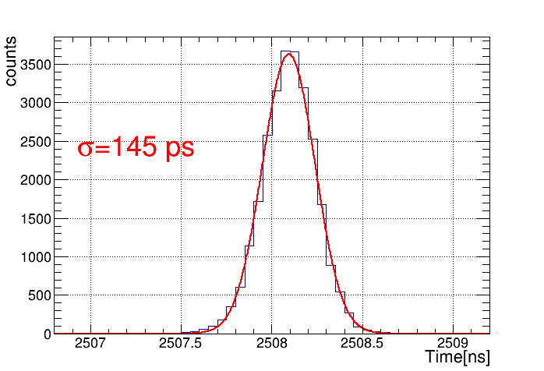
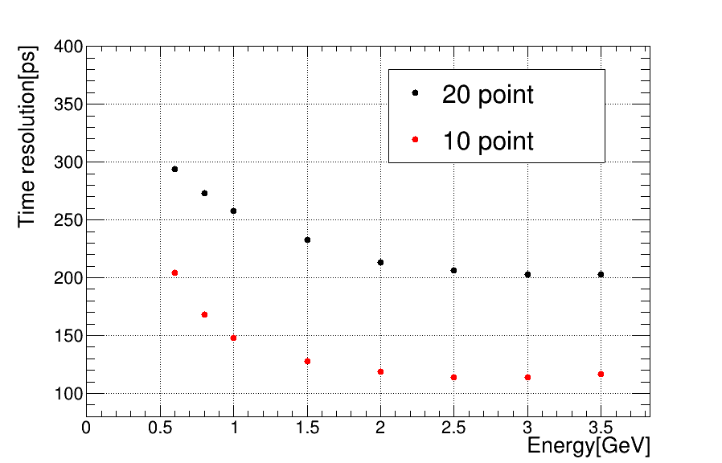

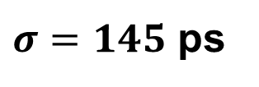
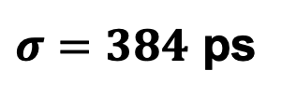
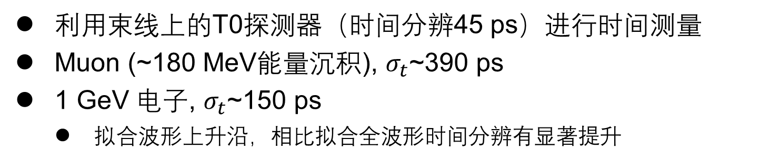
电子的响应—时间分辨
利用束线上的T0探测器（时间分辨45 ps）进行时间测量
Muon (~180 MeV能量沉积), $σ_{t}$~390 ps
1 GeV 电子, $σ_{t}$~150 ps
  拟合波形上升沿，相比拟合全波形时间分辨有显著提升
$σ=384$ ps
$σ=145$ ps
拟合全波形
拟合上升沿
MIPs
1 GeV e+
Time reconstruction results of MIPs
Time reconstruction results of 1 GeV $e^{+}$
时间分辨随束流能量变化曲线

Slide 11
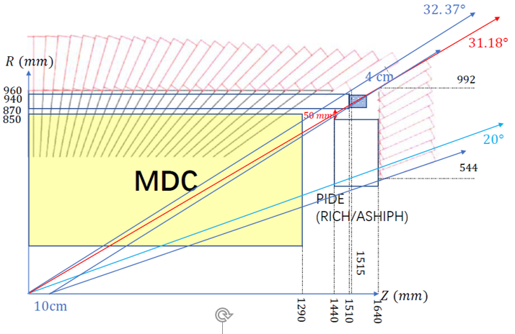
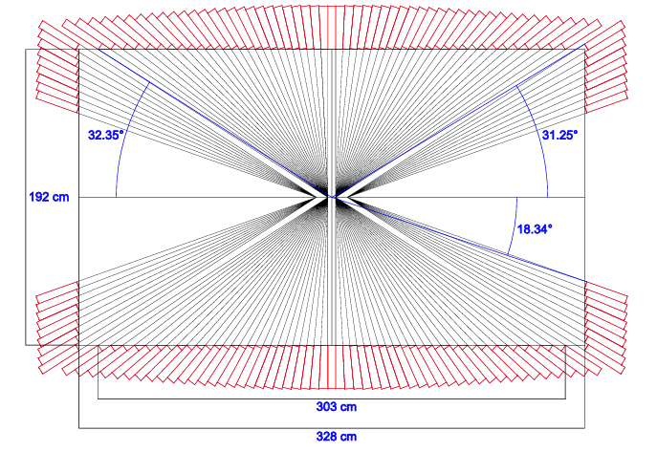
研究进展II—量能器几何更新
几何更新总结：
  桶部内移到960 mm，端盖外移到1640 mm
  端盖和桶部交界处留出4 cm走线空间
  桶部53圈（左右各增加一圈，横向尺寸缩小），端盖9圈，共计8916根晶体
  体积6.47 m³，节省约11%

Slide 12
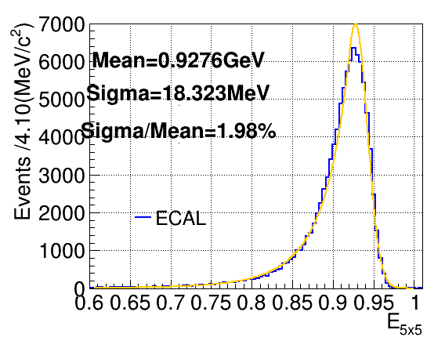
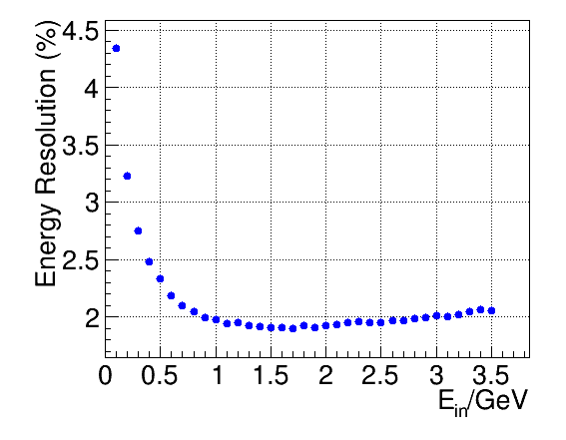
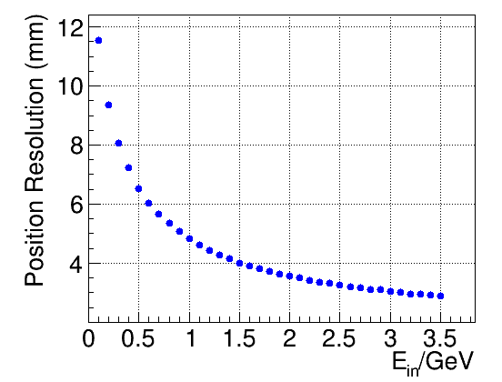

研究进展II—量能器几何更新
新几何下的模拟性能
能量分辨率~2% @ 1 GeV
位置分辨~5 mm @ 1 GeV
1GeV$γ$
能量分辨率
位置分辨

Slide 13
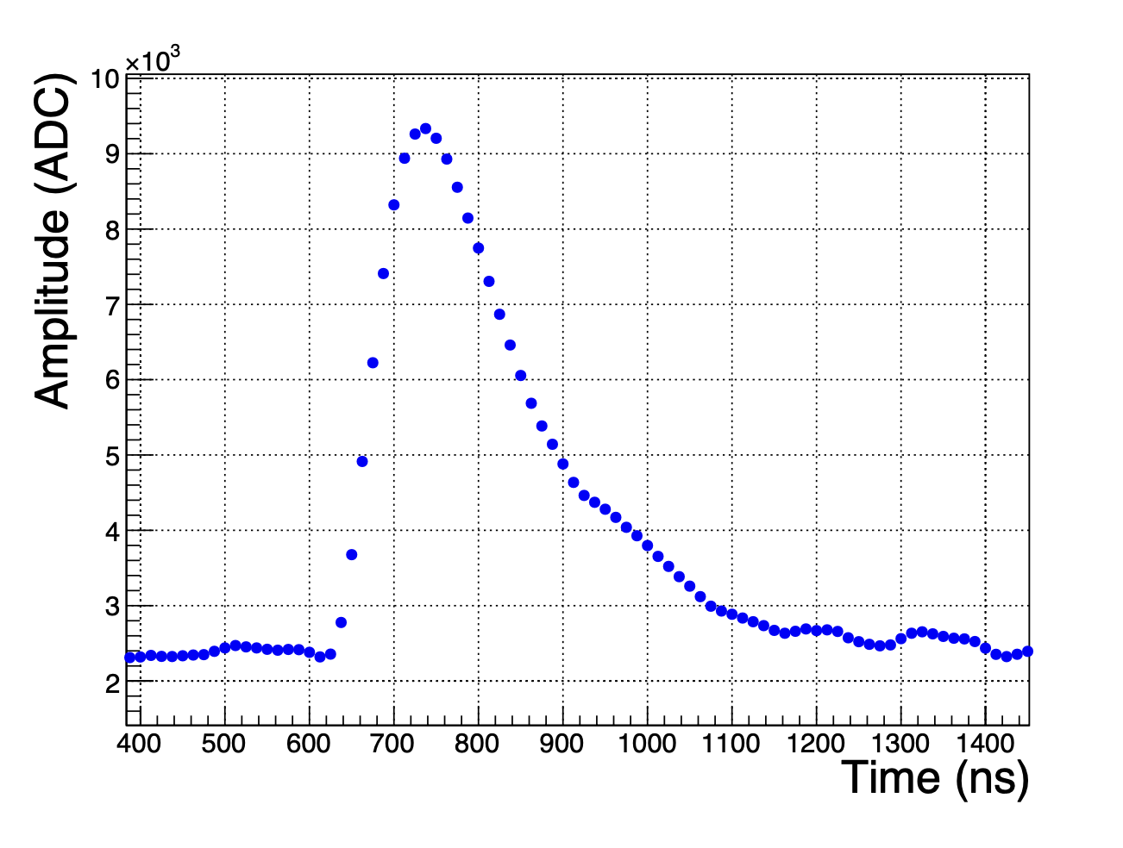
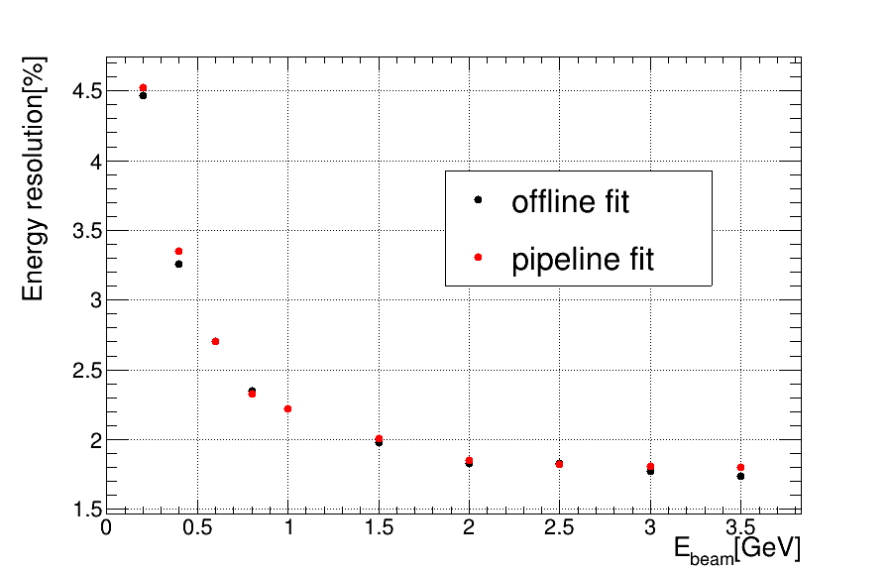
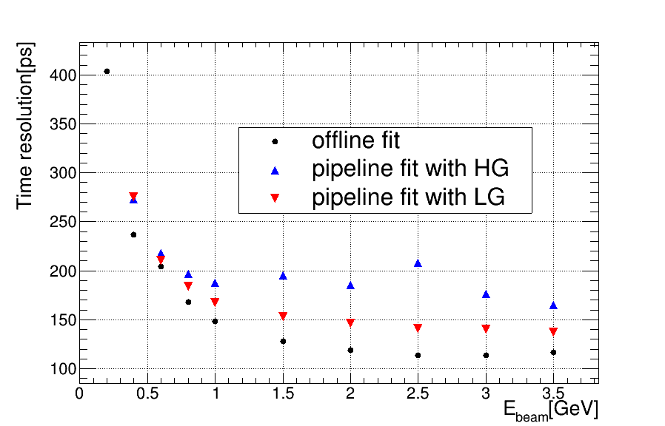
研究进展III—在线提取能量、时间
在线提取优化：
  插值模版拟合：进一步减少拟合误差
  放宽拟合判选条件：避免错误丢弃信号
  拼接高低增益波形：减少资源消耗
优化后在线提取的能量分辨和离线拟合基本一致，时间分辨稍差
高低增益拼接导致时间分辨变差
在线提取（拼接）
离线拟合
在线提取（拼接）
在线提取（不拼接）
离线拟合
优化后的能量（左）和时间（右）分辨曲线，以及和离线迭代拟合的比较

Slide 14
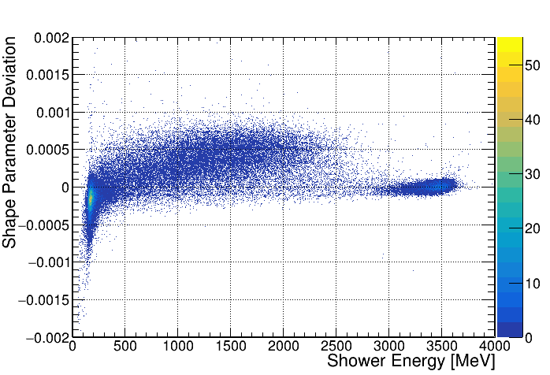
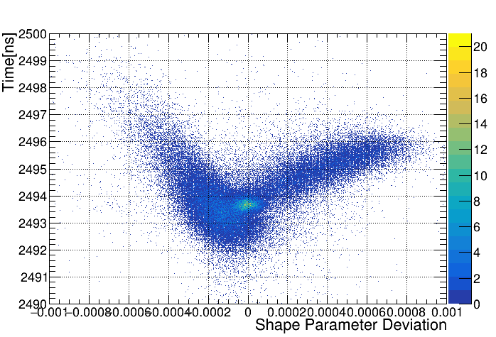
研究进展III—时间修正
在线提取的拟合模板形状固定，对不同波形形状提取的时间有偏差，可以提取形状特征量来修正时间
强子
强子
电子
MIP
MIP
电子
3.5 GeV/c混合束提取的形状参数和能量的关系
时间响应和形状参数的关系

Slide 15
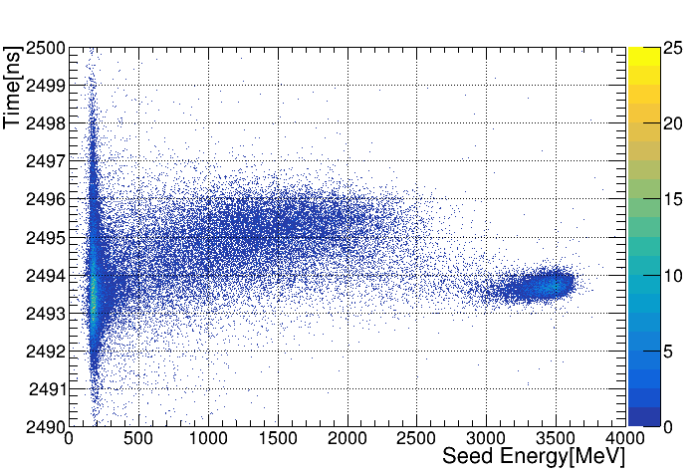
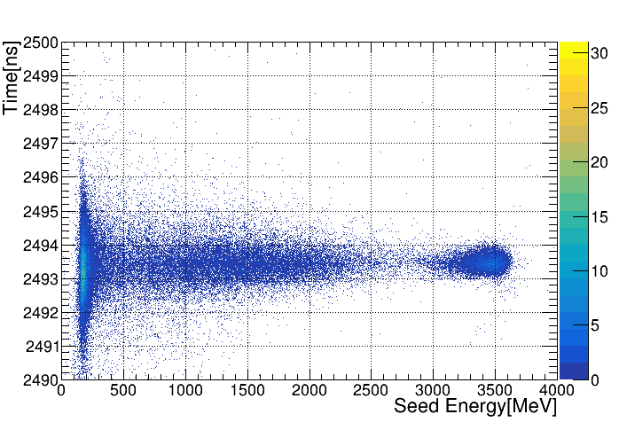
研究进展III—时间修正
通过形状参数做时间修正后，得到的时间响应一致性明显改善
MIP
强子
时间修正
电子
修正前后的时间响应和重建能量的二维分布

Slide 16
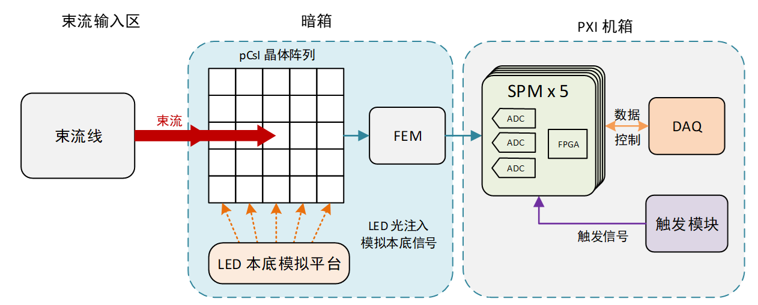
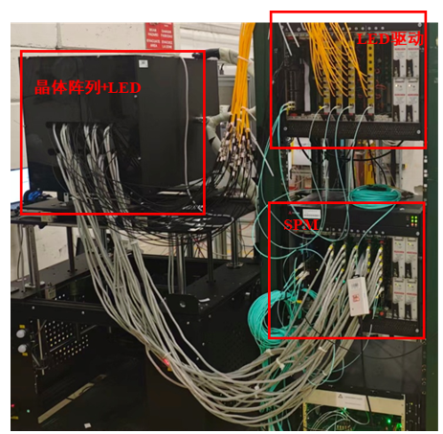
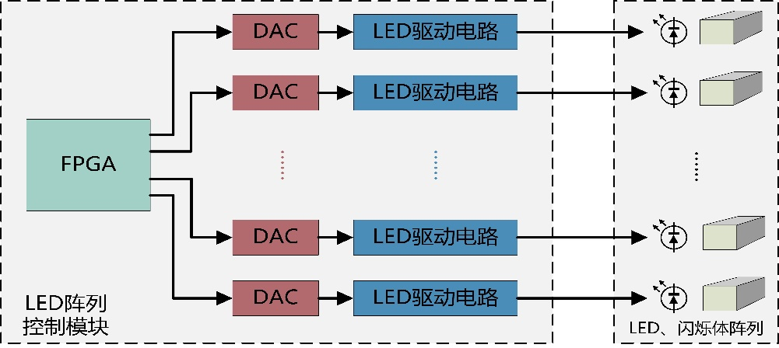
研究进展IV—束流本底模拟实验
在束流测试中利用LED模拟束流本底

Slide 17
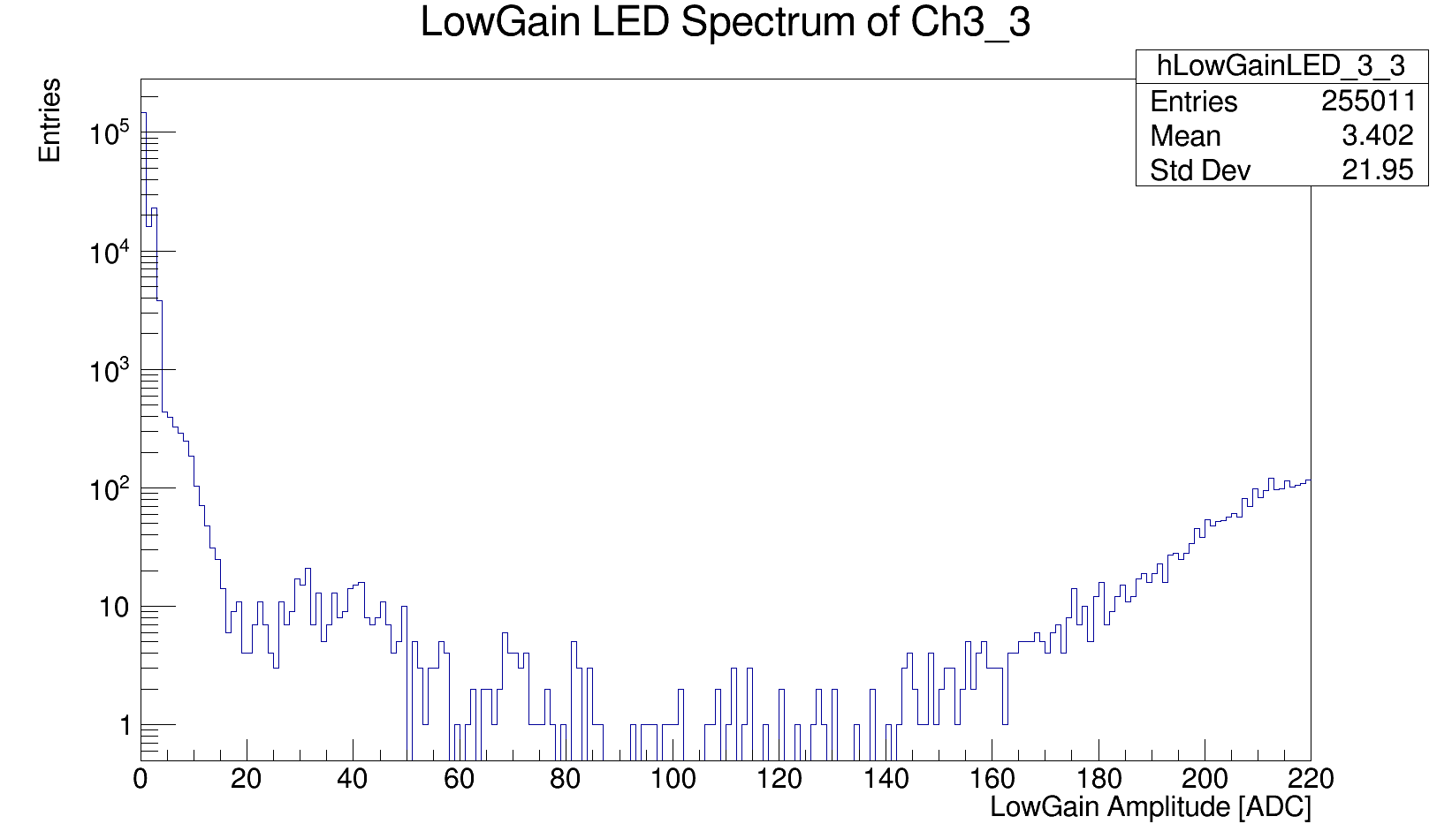
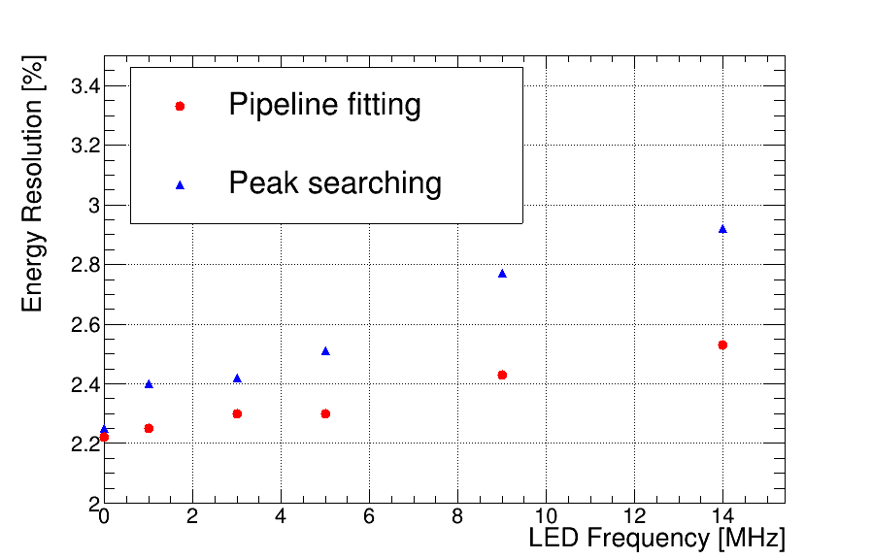

研究进展IV—束流本底模拟实验
模拟了1 ~ 14 MHz的计数率
  利用Pipeline算法有效抑制本底的影响
LED信号幅度分布
信号波形
本底波形

Slide 18


研究进展V—样机验收联合测试
ECAL样机验收宇宙线测试：
  多系统联合测试：ECAL & BTOF & TRIG & CLDT & DACQ + Tracker & T0
  宇宙线从侧面穿过ECAL样机5×5晶体阵列
  实时解码显示击中晶体单元
T0(BT)
Trig1
Trk1
T0(CR)
Trk2
BTOF
ECAL

Slide 19




研究进展VI—BSO晶体量能器方案
BSO晶体量能器设计：
桶部：69×172 = 11868 根晶体
端盖：3×(100 + 120 + 141 + 163)×2 = 3144 根晶体
晶体尺寸：3.5×3.5 $cm$²(前端面); 4.2×4.2 cm²(后端面);
18 cm (纵向长度)
BSO晶体性能模拟：
能量分辨率： ~2.1% @ 1 GeV
位置分辨： ~3.1 mm @ 1 GeV
位置分辨
能量分辨率

Slide 20
比较
 |  | Barrel | Endcap | Total
Volume （m3） | pCsI | 5.20 | 1.28 | 6.48
Volume | BSO | 2.97 | 0.75 | 3.72
Mass （Ton） | pCsI | 23.4 | 5.76 | 29.16
Mass | BSO | 20.2 t | 5.1 t | 25.3

Slide 21
总结
STCF量能器，面临着高本底计数率下的高精度测量的挑战
  基于pCsI+APD+电荷灵敏读出方案
  采用波形采样读出方式
主要进展
  基于束流数据，针对量能器的定时功能开展了研究
  利用LED模拟束流本底对性能的影响，并验证pipeline在线提取算法
  开展基于BGO晶体的量能器方案研究
下一步计划：
  完成TDR和项目验收

Slide 22
总结
STCF量能器，面临着高本底计数率下的高精度测量的挑战
  基于pCsI+APD+电荷灵敏读出方案
  采用波形采样读出方式
主要进展
  基于束流数据，针对量能器的定时功能开展了研究
  利用LED模拟束流本底对性能的影响，并验证pipeline在线提取算法
  开展基于BGO晶体的量能器方案研究
下一步计划：
  完成TDR和项目验收
谢 谢！

Slide 23
backup

Slide 24
性能研究——pCsI光产额

Slide 25


模板拟合
起始时间
拟合函数形式
对波形拟合效果
不固定形状模板更好的反映波形起始时间，减少整体形状的影响。

Slide 26



性能研究——pCsI光产额
baseline（40）+ signal（10）
baseline（40）+ signal（20）
baseline（40）+ signal（30）
拟合区间的选取影响拟合效果：信号点少容易过拟合，信号点多波形下降沿贡献大。

Slide 27


性能研究——pCsI光产额
28cm
4cm
CsI晶体
强子簇射
5cm
电磁簇射
WLS涂层+Teflon反射层
MIP
模拟得到的时间响应-能量沉积关系
Geant4模拟的几何示意图
光学模拟验证Eshower比MIP时间响应慢，但不能解释强子的差异。
可能的因素有：簇射发展差异、能量损失空间分布、新的发光成分。

Slide 28


性能研究——时间性能
宇宙线及LED测试
束流测试
等效~200 MeV
~ 300 ps

